Slide 1

Contratos formativos
NOOR UL AIN Ashfaq
Aiman ashfaq
Lina el kati
Irene Parra

Slide 2

Definición:
Objetivo:
Prestar un servicio
Retribución
Formación

Slide 3
Contratos para formación:
-Requisitos:
Carecer de titulación
No puede haber trabajado antes
Mayores de 16 años y menores de 25 años y los discapacitados no tienen limite de edad.

Slide 4
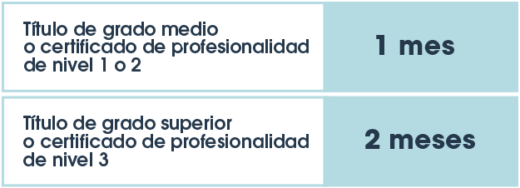
Duración:
Jornada:
Mínimo de un año y máximo de 3 años
Periodo de prueba
Formación teórica: 25% durante segundo y tercer año, podrá reducirse hasta el 15%

Slide 5
Retribución:
Extinción:
La que establece el convenio colectivo
Como mínimo la parte proporcional del SMI en función a las horas efectivas de trabajo.
Expiración del periódo pactado
Denuncia previa (presunción de indefinido)
El empresario deberá entregar un certificado en el que conste la duración de la formación teórica y nivel de formación adquirido.
Resto causas de artículos 49 o 57 LET.

Slide 6
Convenio colectivo
Artículo 15. Contratos para la formación y el aprendizaje.
1. Los contratos para la formación y el aprendizaje se regularán según el Artículo 11.2 del Estatuto de los Trabajadores.
2. Las retribuciones no serán inferiores al 90% para el primer año y al 100% para los sucesivos.
3. El número máximo de personal contratado con esta modalidad, en cada Oficina de Farmacia, no será superior a la siguiente escala referida al número total del personal en plantilla:
Empleado/as | Contratos
Hasta 5 | 1
De 6 a 10 | 2
De 11 en adelante | 3

Slide 7
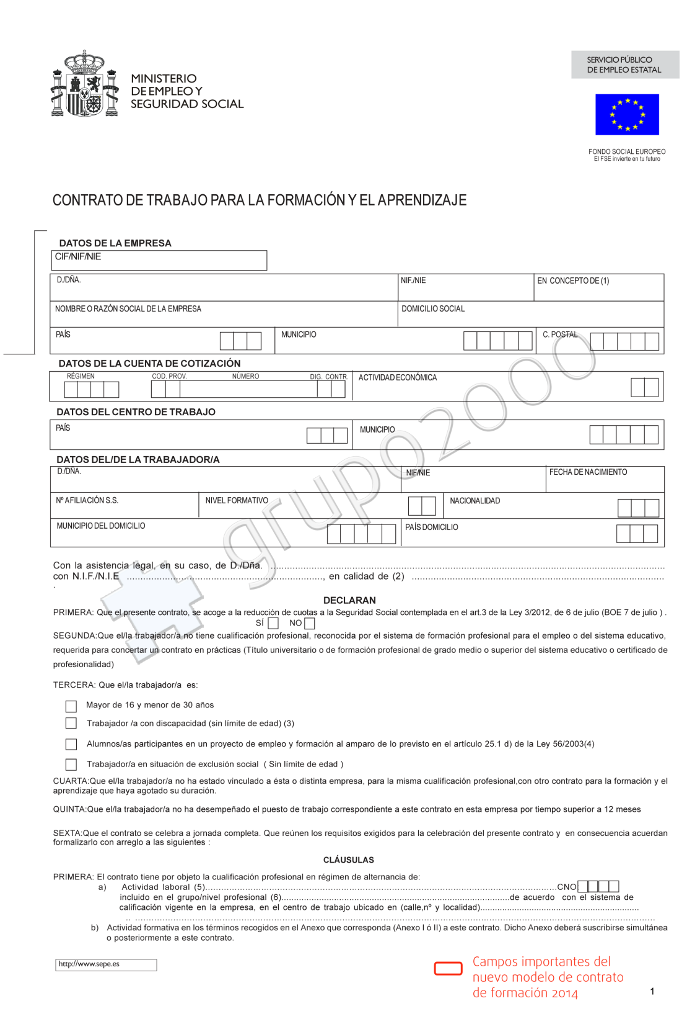

Slide 8
CONTRATOS EN PRÁCTICAS:
Objetivo:
Facilitar el ejercicio profesional, para que los conocimientos adquiridos por el trabajador en la obtención del título adquieran una perfección propia con tal ejercicio.

Slide 9
Requisitos:
Duración:
Título universitario o de formación profesional (menos de 5 años desde su obtención).
Función del puesto adecuadas a la titulación.
Mínimo 6 meses y máximo 2 años.
Se podrá fijar un periodo de prueba.

Slide 10
Retribución:
Extinción:
-Fijada en convenio colectivo y como mínimo:
1º año: 60% del puesto equivalente.
2º año: 75% del puesto equivalente.
Expiración del periodo pactado
Denuncia previa (presunción de indefinido)
El empresario deberá entregar un certificado en el que conste la duración de la formación teórica y nivel de formación adquirido.
Resto causas de artículos 49 o 57 LET.

Slide 11
Convenio colectivo
Artículo 14. Contratos de trabajo en prácticas.
Los contratos de trabajo en prácticas se regularán por lo establecido en el Artículo 11.1 del Estatuto de los Trabajadores.
2. El personal con titulación de Licenciado en Farmacia, tendrá que estar en el grupo profesional de Personal Facultativo. Quienes ostenten el resto de las titulaciones deberán estar en el grupo profesional que les corresponda, de acuerdo con las funciones que realicen y el nivel de estudios cursado.
3. A los efectos de llevar a cabo prácticas en este Sector, en ningún caso el personal podrá ser contratado bajo la modalidad de contrato de trabajo en prácticas para cubrir puestos de Farmacéuticos Regentes o Farmacéuticos Sustitutos, pudiendo ser nombrado, en estos casos, Farmacéutico Adjunto o Facultativo en la Oficina de Farmacia donde preste sus servicios.
4. Las retribuciones para este tipo de contratación se fijan, como mínimo, en el 90% para el primer año y el 100% para el segundo.

Slide 12
